Slide 1
Internet Governance Forum 2021
„Blue zone”

Slide 2
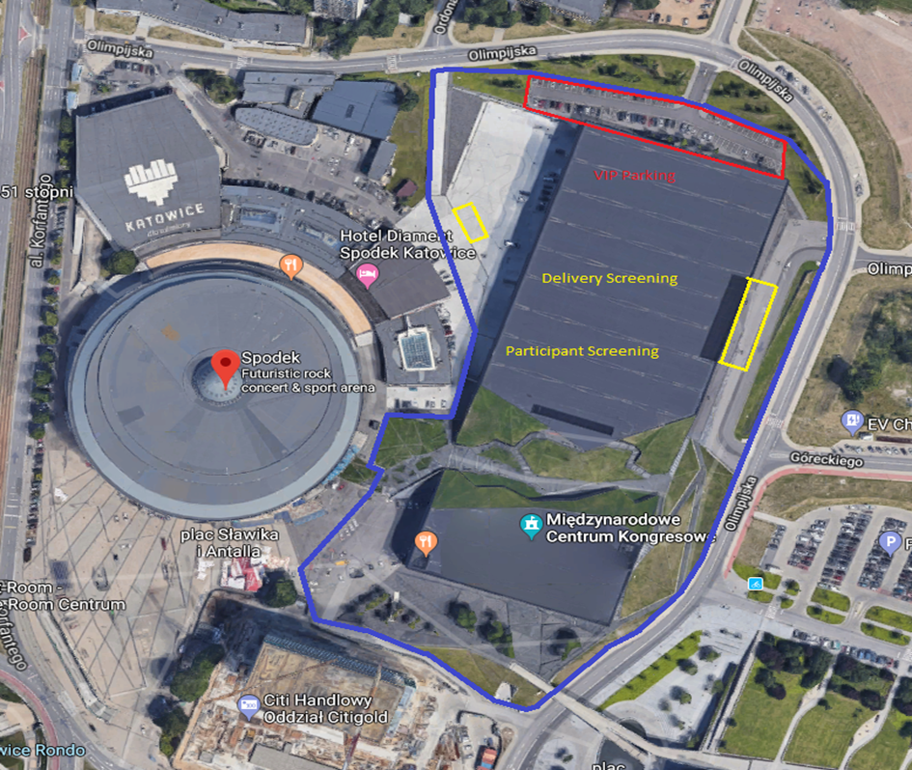
„Blue zone” wersja UN

Slide 3
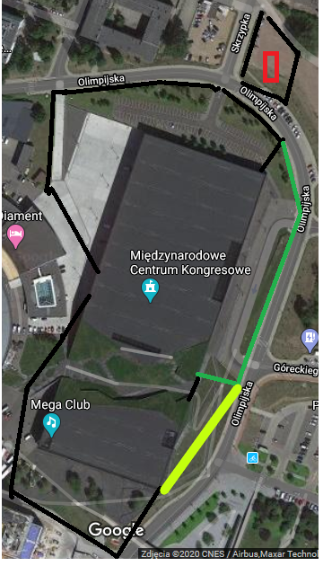
Ogrodzenie i punkt kontroli dostaw
Barierki ażurowe – co najmniej 660 m - czarna linia (plus 3 sztuki bramy do nich)
Barierki lekkie – co najmniej 500 m – zielona + żółta linia
Punkt kontroli dostaw – czerwony prostokąt

